Slide 1
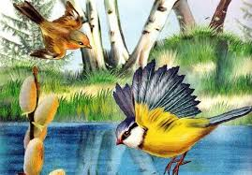
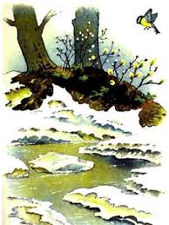
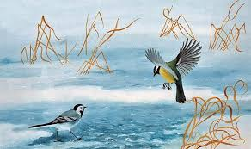
Как вы думаете о чем, мы сегодня, будем читать?

Slide 2
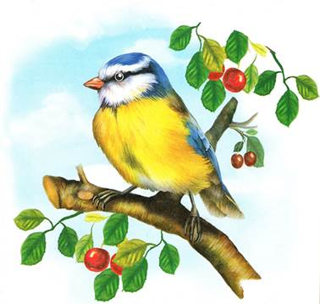

Рассказ птички синички по имени Зинька о ee приключениях в разные времена года.

Slide 3

Давайте вспомним признаки разных сезонов в России.
Зима Весна Лето Осень
1. Когда бывает холодно? 2. Когда бывает прохладно? 3.Когда много дождей?
4. Когда бывает жарко? 5. Когда выпадает снег? 6. Когда тает снег?

Slide 4

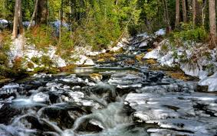
Полетела Зинька на реку.
Летит над полем, летит над лугом, слышит: всюду ручьи поют. Поют ручьи, бегут ручьи, — все к реке собираются.
Прилетела на реку, а река страшная: лед на ней посинел, у берегов вода выступает.
Видит Зинька: что ни день, то больше ручьев бежит к реке.
Проберется ручей по овражку незаметно под снегом и с берега — прыг в реку! И скоро многое множество ручьев, ручейков и ручьишек набилось в реку — под лед попрятались.
Прямое и переносное значение слов в литературных произведениях.
Прочитайте описание ручейков.
Какие глаголы использует автор, чтобы описать словами, что ручейки текут быстро.
Как автор называет ручьи?
Почему он так их называет?
Какие слова помогают нам понять, что ручейков много?

Slide 5
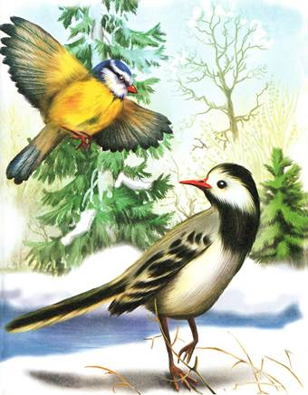
Тут прилетела тоненькая черно-белая птичка, бегает по берегу, длинным хвостиком покачивает, пищит:
— Пи-лик! Пи-лик!
— Ты что пищишь! — спрашивает Зинька. — Что хвостиком размахиваешь?
……………………………………………………………………
Прочитайте разговор двух птичек и расскажете о чем они говорили?
Дети читают до слов - Река пошла.

Slide 6
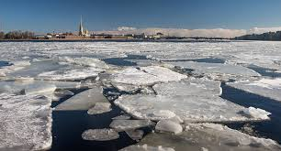
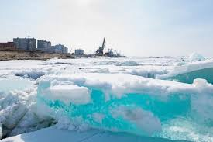
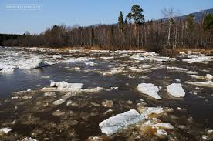
ледоход
Река пошла. Пошла и пошла, — и уж никому ее не остановить. Закачались на ней льдины, поплыли, бегут, друг друга кружат, а тех, что сбоку, на берег выталкивают.
Переносное употребление слов:
Ручей бежит река пошла

Slide 7
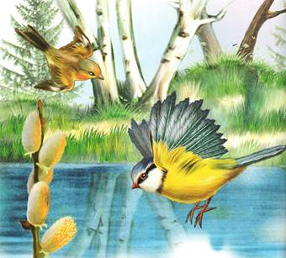
Дочитайте рассказ дома.
И посмотрите мультфильм.

Slide 8
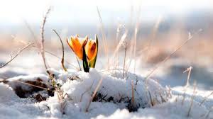
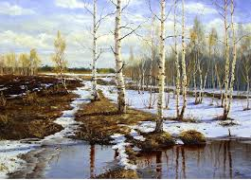
Пословицы и поговорки:
Почему люди так говорят?
- Весна красна цветами, а осень пирогами.
- Весною сверху печет, а снизу морозит.
- Кто спит весною - плачет зимою.
- Апрель всех напоит!

Slide 9
Скороговорка:
Скворцы и синицы – веселые птицы.

Slide 10

Задание на дом:
1. Прочитать рассказ “Cиничкин Календарь” на стр.29-31
И посмотрите мультфильм.
2. Приготовь свои слова для игры “Вспомни или угадай”
(новые или интересные для тебя слова выпиши на карточки и принеси их в класс для игры)
3. Попробуй выучить скороговорку: “Скворцы и синицы – веселые птицы”.

